Slide 1

Notes:
TODO: performance tests, use cases, add compiler generated fields

Slide 2


План:
Теория
Практика
Notes:
Простой, как швейцарские часы ☺

Slide 3

Notes:
Records (записи)
В C # 9.0 представлены record types. Они являются ссылочным типом, который автоматически генерирует методы для обеспечения семантики равенства. По умолчанию, записи неизменяемы.
Record типы упрощают создание неизменяемых ссылочных типов в .Net.
-
У неизменяемых ссылочных типов есть много преимуществ. Больше всего они себя проявляют в программах с высоким параллелизмом и общими (shared) данными.
Раньше C# заставлял писать довольно много кода для создания неизменяемых ссылочных типов.
Records позволяют объявить неизменяемый ссылочный тип который использует семантику равенства значимых (value) типов.
Автогенерируемые методы для проверки равенства и хеш кодов считают две «записи» равными, если все их свойства равны.

Slide 4
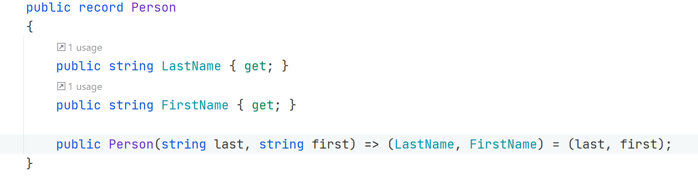
Notes:
Рассказать про код
Ссылочный тип (если посмотреть в IL код – класс)
Неизменяемый, свойства не могут меняться после создания объекта
Конструирование – positional pattern

Slide 5

Notes:
Когда мы определяем record type, компилятор автоматически генерирует ряд методов:
Методы для равенства по значению
Переопределяет GetHashCode
Copy и Clone члены
PrintMembers и ToString

Slide 6
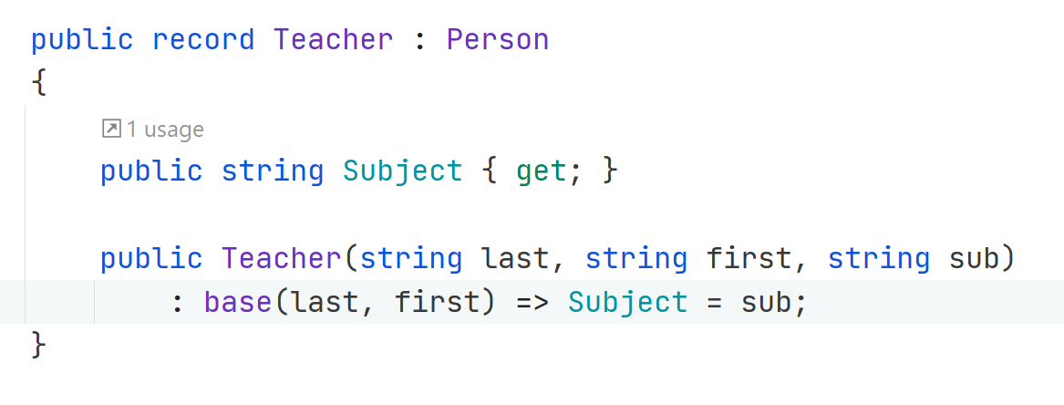
Notes:
Записи поддерживают наследование. Объявить наследника можно следующим образом
Чуть рассказать по коду

Slide 7
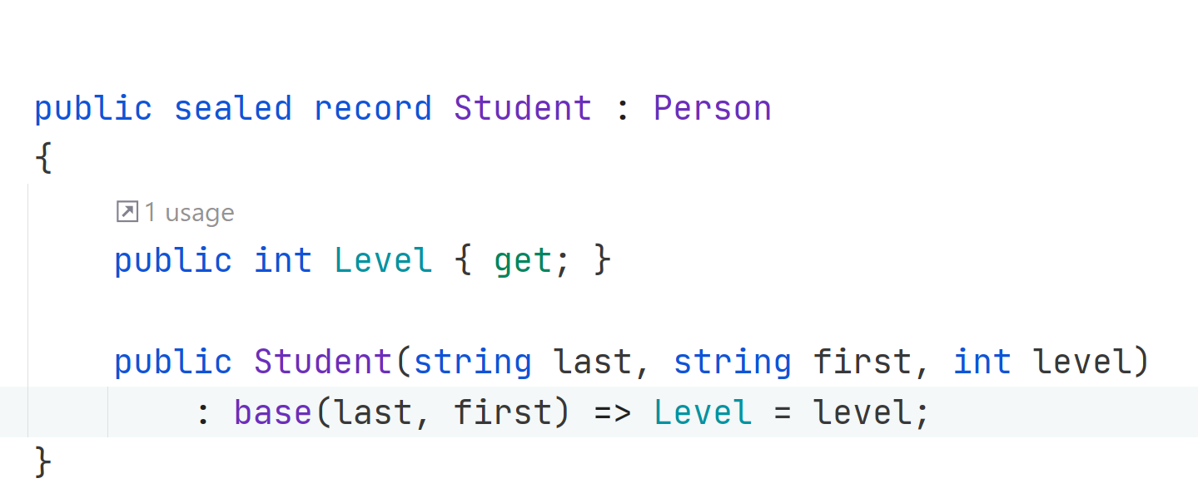
Notes:
Компилятор генерирует разные версии методов.
Сигнатуры зависят от того, запечатанный (sealed) ли это рекорд и является ли прямой базовый класс объектом.

Slide 8

Notes:
Типы записи должны соответствовать следующим правилам:
Value based equality. Равенство основано на сравнении значений, и проверяет, что типы совпадают. Например, Student не может равняться Person-у, даже если имя у обеих записей совпадает.
У типов-записей есть консистентное строковое представление, сгенерированное автоматически.
Записи поддерживают создание через копирование (copy construction). Правильное создание через копирование должно включать иерархии наследования и свойства, добавленные разработчиками.
Записи можно копировать с модификацией. Эти операции копирования и изменения поддерживают неразрушающую мутацию (non-destructive mutation).

Slide 9
Equals, ==, !=
GetHashCode()
Notes:
Компилятор перегружает Equals, operator == и operator !=
Синтезированный GetHashCode использует GetHashCode из всех свойств и полей, объявленных в базовом типе и типе записи.

Slide 10
Type EqualityContract { get; }
object
record
sealed
virtual
override
sealed
Notes:
Также, компилятор создаёт новое свойство EqualityContract.
Свойство возвращает объект Type, соответствующий типу записи.
Если базовым типом является объект, свойство виртуальное.
Если базовым типом является другой тип записи, свойство является переопределенным.
Если тип записи запечатан, свойство запечатано.
Все эти синтезированные методы обеспечивают равенство на основе значений во всей иерархии наследования.
Это означает, что Студент никогда не будет считаться равным Person-y с таким же именем. Типы двух записей должны совпадать, а также все свойства, общие для типов записей, должны быть равными.

Slide 11
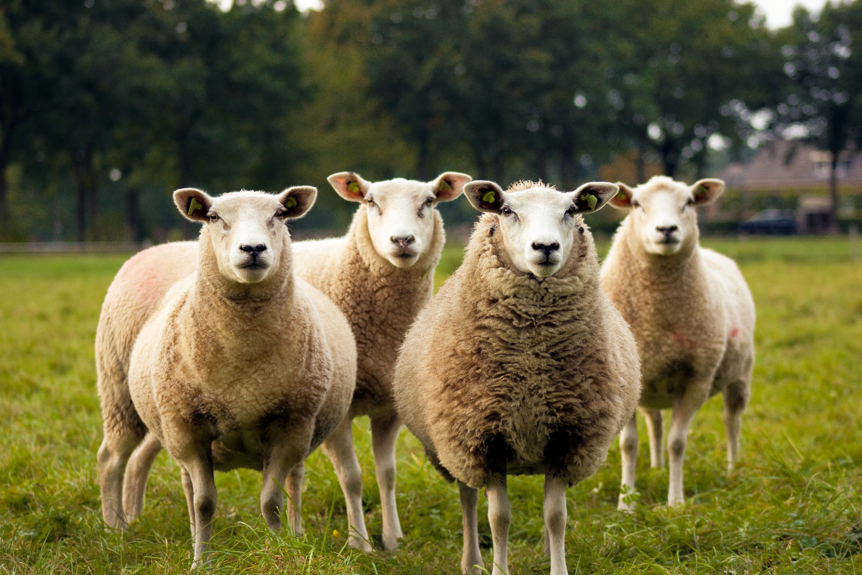
Notes:
Записи также имеют автогенерируемый конструктор и метод «клонирования» для создания копий. Синтезируемый конструктор имеет единственный параметр, который принимает аргумент – объект такого же типа, как и запись. Он создает новую запись с такими же значениями для всех свойств записи.
Этот конструктор является приватным, если запись запечатана, в противном случае он protected. Автогенерируемый метод клонирования в кавычках поддерживает создание копий для иерархий записей. Клонирование в кавычках, потому что фактическое имя генерируется компилятором. Мы не можем создать метод с именем Clone в типе записи. Синтезированный метод «clone» возвращает объект типа записи, копируемый с использованием виртуальной диспетчеризации (virtual dispatch?).- Call/callvirt – определение типа в рантайме

Slide 12
Тип записи | Модификатор доступа Clone
abstract record : object | abstract
abstract record : record | abstract override
sealed record : object | - (non-virtual)
record : object | virtual
sealed record : record | sealed
record : record | override
Notes:
Компилятор добавляет различные модификаторы для метода «clone» в зависимости от модификаторов доступа к записи
Результатом всех этих правил является то, что равенство последовательно реализуется для любой иерархии типов записей.
Две записи равны друг другу, если их свойства и типы одинаковы.
(Пример:)

Slide 13
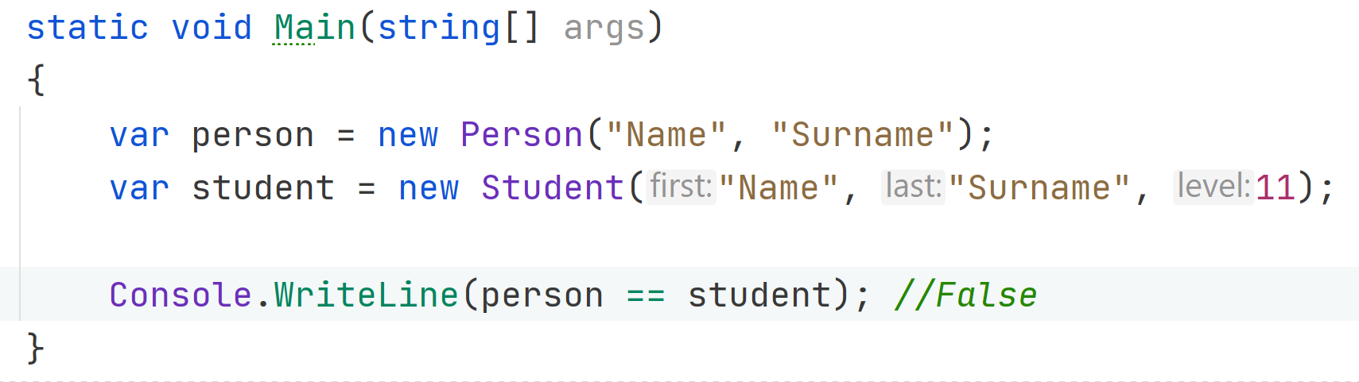
Notes:
Рассказать про код

Slide 14

"Student { LastName = Wagner, FirstName = Bill, Level = 11 }"
Notes:
Компилятор синтезирует два метода, поддерживающих вывод на печать: переопределение ToString () и PrintMembers.
PrintMembers принимает в качестве аргумента System.Text.StringBuilder.
Он добавляет разделенный запятыми список имен свойств и значений для всех свойств в типе записи.
PrintMembers вызывает базовую реализацию для любых записей, унаследованных из других записей.
Переопределение ToString () возвращает строку, созданную PrintMembers, окруженную “{“ и “}”.
Например, метод ToString () для Student возвращает строку, подобную следующему коду:

Slide 15
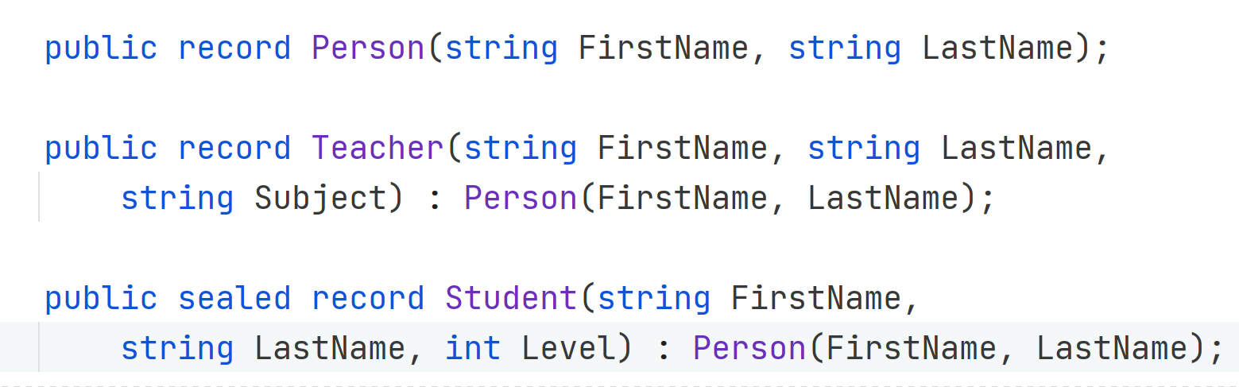
Notes:
Ранее был показан традиционный синтаксис.
Существует более сжатая форма, которая называется positional records.
Этот синтаксис создаёт ту же функциональность, что и более ранняя версия (с парой дополнительных функций, которые мы обсудим позже).
В данном случае, объявления заканчиваются точкой с запятой вместо скобок, потому что эти записи не добавляют дополнительных методов.
В .net 4.8 в частности, и во всём, что ниже .Net standard 2.0 будет ругаться на IsIexternalInit, решается импортом нугета.
В .Net 5 должно работать из коробки.
В эти позиционные записи можно добавить тело или включить какие-нибудь дополнительные методы:

Slide 16
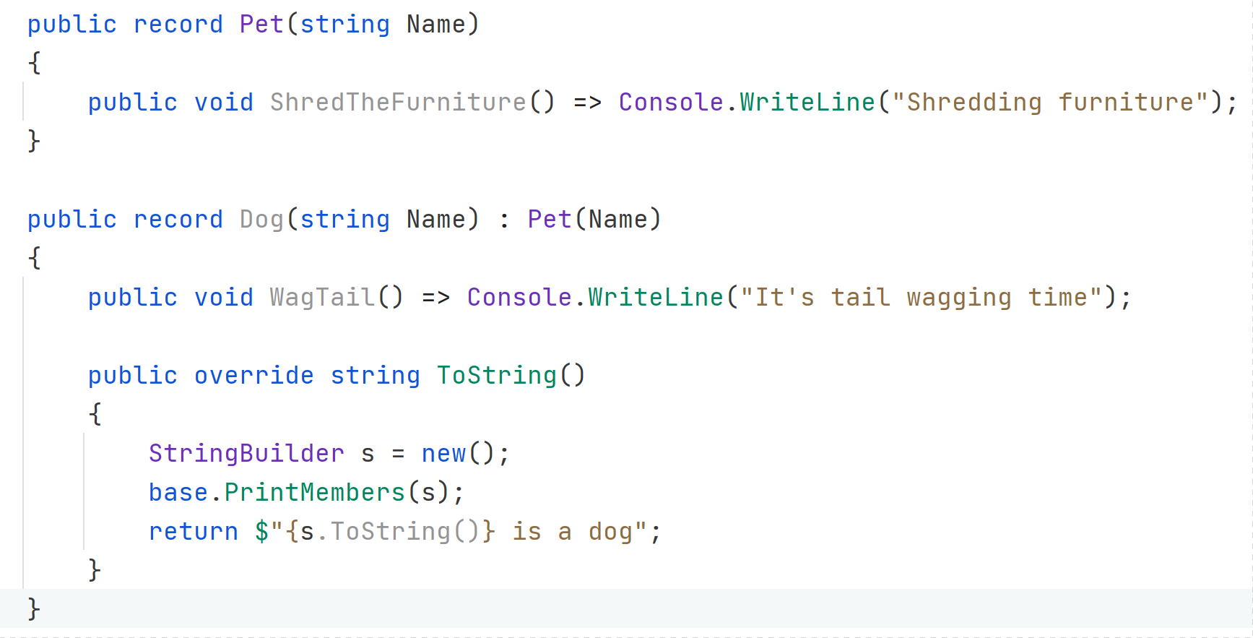
Notes:
Рассказать про код

Slide 17

Notes:
Компилятор создает метод Deconstruct для позиционных записей.
У метода Deconstruct есть параметры, которые соответствуют именам всех публичных свойств в типе записи.
Метод Deconstruct можно использовать для деконструкции записи на её свойства:
->пример

Slide 18
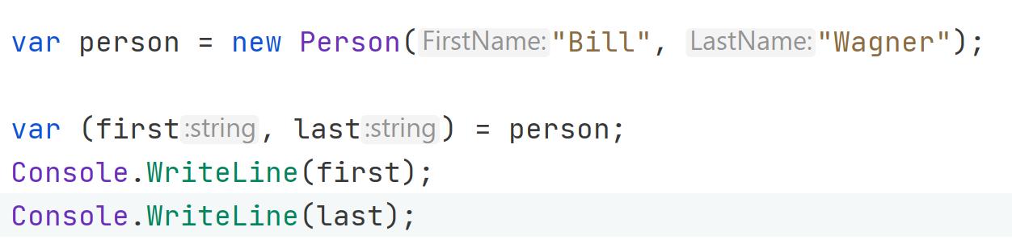
Notes:
Рассказать про код.
И последнее. Записи поддерживают with expressions (выражения).
Эти выражения говорят компилятору создать копию записи, но с модифицированными указанными свойствами.

Slide 19
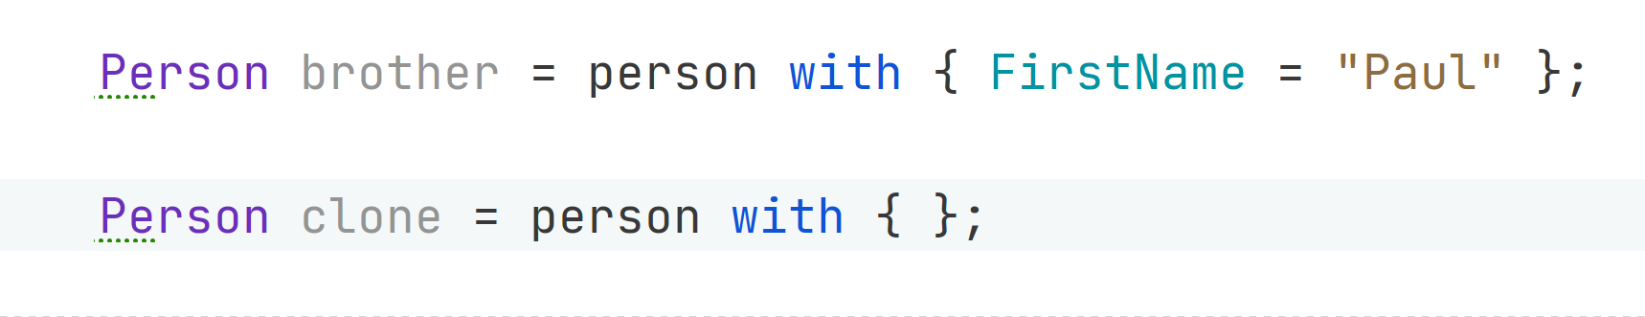
Notes:
Рассказать про код

Slide 20

Demo

Slide 21

Notes:
https://docs.microsoft.com/en-us/dotnet/csharp/whats-new/csharp-9#record-types
https://docs.microsoft.com/en-us/dotnet/csharp/tutorials/exploration/records
https://metanit.com/sharp/tutorial/3.51.php
https://github.com/EPilyaev/LetsTalkAbout.Net

